Slide 1
NUEVA PLATAFORMA DIOT 2025
LCP MF MIGUEL ALARCON DIAZ

Slide 2

CARTAS INVITACIÓN POR DIFERENCIAS EN LA DIOT

Slide 3

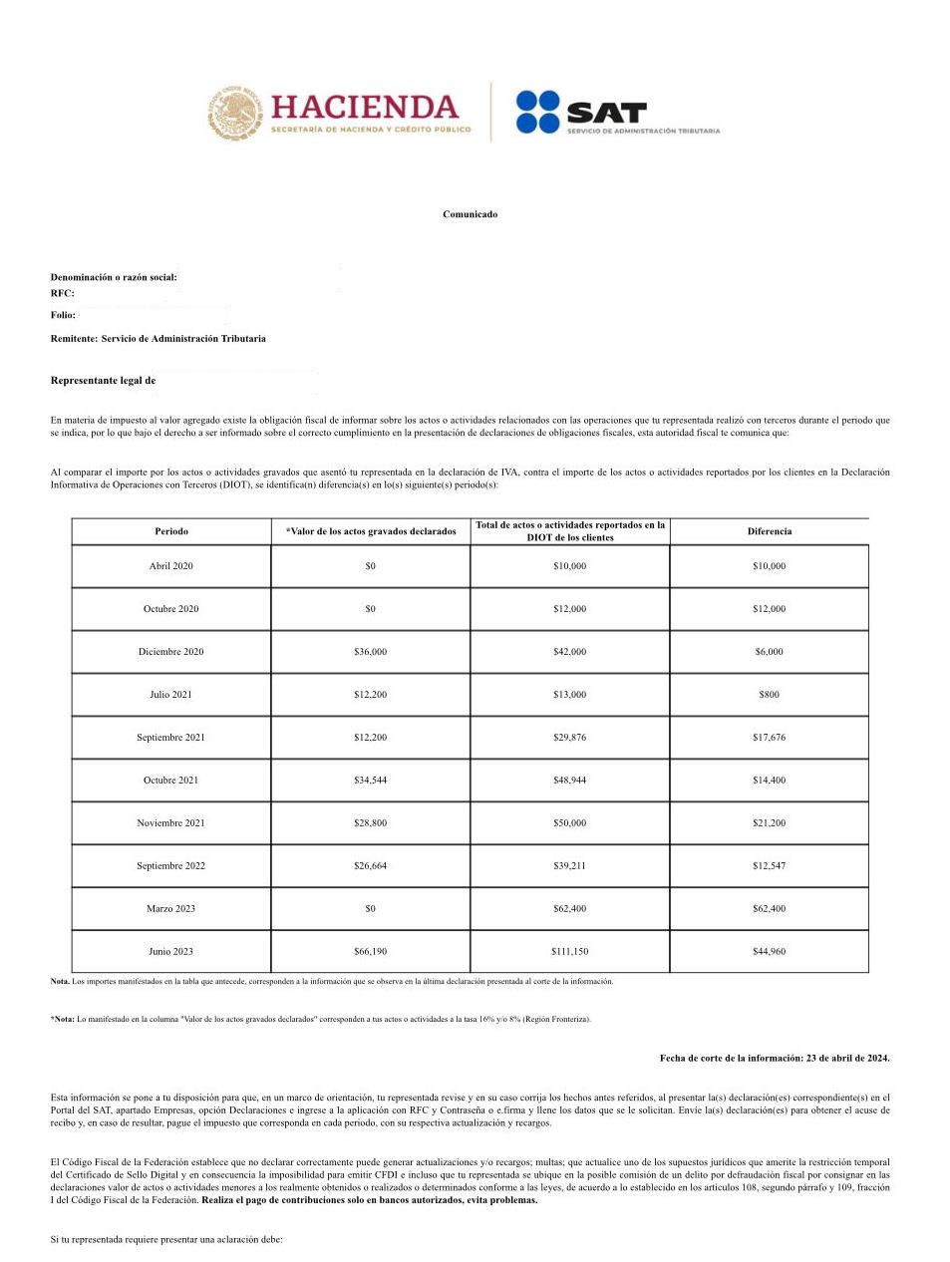
DIOT
CARTAS INVITACIÓN POR DIFERENCIAS EN LA DIOT

Slide 4
DIOT
CARTAS INVITACIÓN POR DIFERENCIAS EN LA DIOT
La Autoridad está comparando esta información con los actos gravados que los contribuyentes han declarado en su declaración definitiva del Impuesto al Valor Agregado.
El objetivo de esta revisión es verificar si los adquirentes de bienes, servicios o el uso o goce temporal de bienes están acreditando un Impuesto al Valor Agregado en exceso, o si los proveedores están omitiendo el entero de esta contribución.
Estas situaciones pueden surgir debido a diferentes circunstancias. Por un lado, puede deberse a un error por parte del cliente al no completar adecuadamente su DIOT, lo que podría incluir la introducción incorrecta del RFC y, como resultado, poner al proveedor en una situación problemática.
También puede ser consecuencia de que el proveedor no esté cumpliendo con el pago de la contribución correspondiente.

Slide 5
DIOT
CARTAS INVITACIÓN POR DIFERENCIAS EN LA DIOT
La Autoridad no se limita únicamente a revisar la información contenida en los CFDI de ingresos y recibos de nómina, así como las discrepancias que puedan surgir entre lo declarado y lo retenido en concepto de salarios o asimilados a salarios.
La Autoridad está ampliando su alcance al utilizar otras herramientas a su disposición, y es probable que continúe expandiendo su uso a medida que avanza el tiempo, incorporando más de sus recursos y facultades en el proceso de revisión fiscal.

Slide 6
DIOT
CARTAS INVITACIÓN POR DIFERENCIAS EN LA DIOT
Una manera de dar contestación a la carta invitación que estamos viendo en la presente publicación de conformidad con la ficha 128/CFF Aclaración de requerimientos de obligaciones omitidas o comunicados para promover el cumplimiento en materia de presentación de declaraciones.
Hoja de trabajo en la que se relacione la totalidad de la cobranza señalando los datos del CFDI, y realizando cruce contra estado de cuenta que se sugiere también anexar a la contestación en el que se observe el cobro de la operación (Se anexa hoja de trabajo de ejemplo)
Hoja de trabajo en la que por columna se indique el concepto de cada uno de los depósitos recibidos durante el periodo observado como pueden ser actos gravados, prestamos traspasos, anexando documentación soporte de aquellos actos que no sean gravados, dichos depósitos deberán de estar cruzados contra estado de cuenta bancario el cual se sugiere anexar a la contestación (se anexa hoja de trabajo de ejemplo)
Incluir escrito libre en el que se describa cada una de la documentación anexada a modo de que la Autoridad pueda tener una mejor comprensión de la documentación que se acompaña.

Slide 7
DIOT
CARTAS INVITACIÓN POR DIFERENCIAS EN LA DIOT
Si la diferencia detectada por la Autoridad se confirma como válida, es necesario presentar una declaración complementaria y efectuar el correspondiente pago de la contribución, incluyendo los accesorios pendientes.
Si la discrepancia solo es aplicable a una parte de la situación, se aconseja adjuntar la documentación mencionada en los puntos previos para que la Autoridad pueda percibir que el pago únicamente corresponde a esa parte específica y no a la totalidad de la obligación.

Slide 8



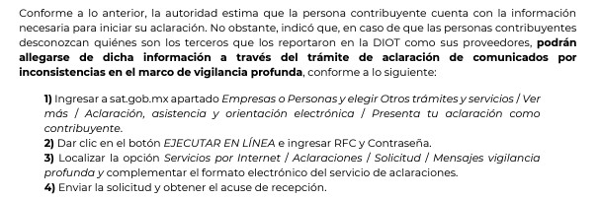
DIOT
COMUNICADO PRODECON A LAS CARTAS INVITACIÓN DEL SAT POR DIFERENCIA EN IVA

Slide 9

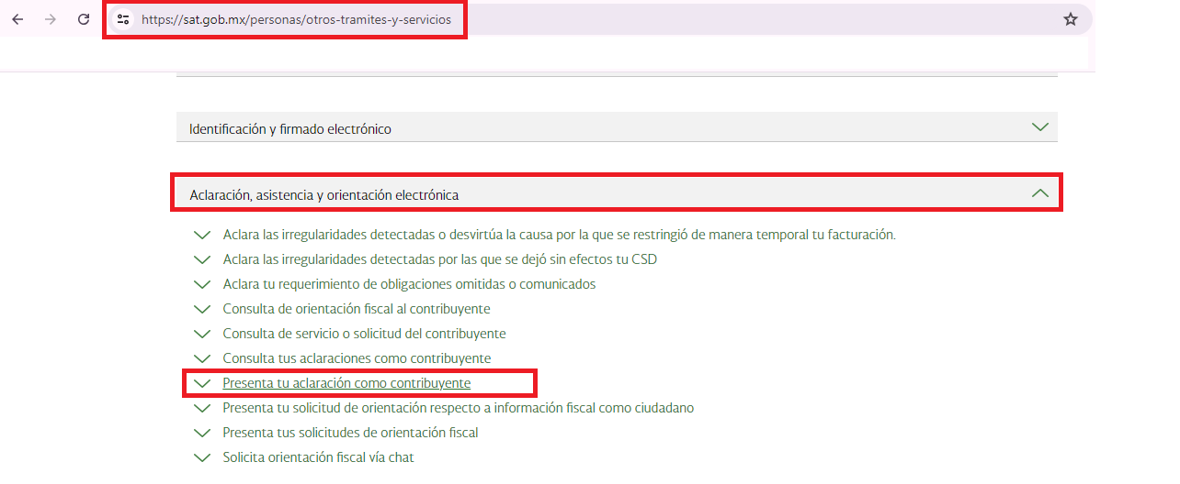
DIOT
COMUNICADO PRODECON A LAS CARTAS INVITACIÓN DEL SAT POR DIFERENCIA EN IVA

Slide 10

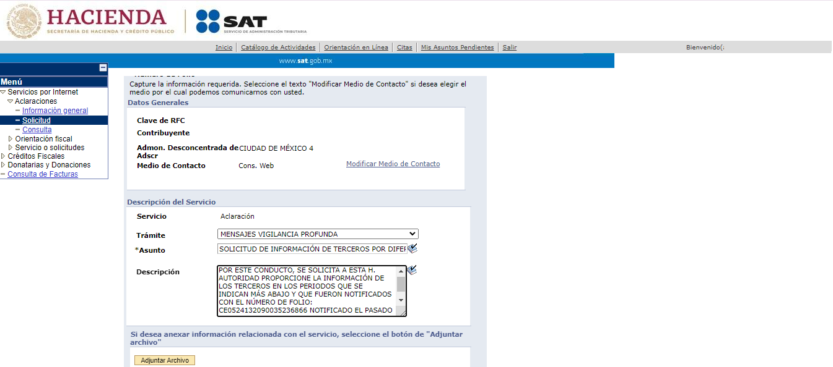
DIOT
COMUNICADO PRODECON A LAS CARTAS INVITACIÓN DEL SAT POR DIFERENCIA EN IVA
10

Slide 11

¿QUÉ ES LA DIOT Y SU IMPORTANCIA EN LA FISCALIZACIÓN?
11

Slide 12
DIOT
¿QUE ES LA DIOT? Y QUIENES ESTÁN OBLIGADOS A PRESENTARLA
Es una obligación para los contribuyentes del IVA. Art. 32, fracs. V y VIII, LIVA.
Es el acrónimo de Declaración Informativa de Operaciones con Terceros (DIOT) cuyo objetivo es informar al SAT sobre el pago, retención, acreditamiento y traslado del Impuesto al Valor Agregado en las operaciones realizadas con proveedores. Anexo 1, RMF 2024.
Originalmente la presentación es a más tardar el 17 del inmediato posterior al que corresponda la información. Sin embargo, la regla 4.5.1. permite a los contribuyentes presentarla durante el mes inmediato posterior al que corresponda la información.
De acuerdo con el primer párrafo del Art. 32, LIVA, los obligados al pago de este impuesto y las personas que realicen actos gravados a tasa del 0% (Art. 2-A, LIVA) estarán obligados a:

Slide 13

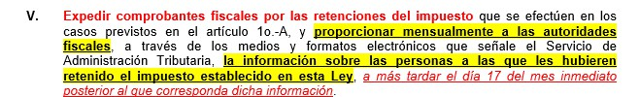

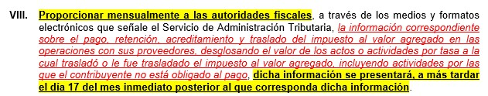
DIOT
¿QUE ES LA DIOT? Y QUIENES ESTÁN OBLIGADOS A PRESENTARLA
Art. 32, fracs. V y VIII, LIVA.

Slide 14
DIOT
¿QUE ES LA DIOT? Y QUIENES ESTÁN OBLIGADOS A PRESENTARLA
5. También están obligados a presentar la DIOT la Federación, Entidades Federativas,
Distrito Federal y sus organismos descentralizados y municipios.
¿Las personas morales comprendidas dentro del título III de la Ley del ISR, ¿deben presentar la Declaración Informativa de Operaciones con Terceros?
Sí. Tratándose de la Federación, Entidades Federativas, Distrito Federal y sus organismos
descentralizados y municipios, están obligados a presentar la DIOT.
Para el caso de las demás personas morales, únicamente estarán obligados a presentar la DIOT, cuando sean contribuyentes del IVA, esto es, cuando realicen los actos o actividades gravados por la Ley del IVA o tengan registrada la clave correspondiente de IVA.

Slide 15
DIOT
TIPOS DE PROVEEDORES EN DIOT
Cabe mencionar que, al hablar de terceros, la autoridad fiscal sólo se refiere a la figura de
proveedores y en ningún caso a los clientes. Los proveedores que se pueden relacionar son:
Nacional. Aquí se identificarán:
  Prestadores de servicios profesionales
  Arrendadores de inmuebles
  Otros
Extranjero. Aquí se identificarán:
  Prestadores de servicios profesionales
  Otros
Proveedor global. Se identificarán a:
  Prestadores de servicios profesionales
  Arrendadores de inmuebles
  Otros
Precisión: En el campo proveedor global, se señala la información de los proveedores que no fueron relacionados individualmente (R. 4.5.2., último párrafo)

Slide 16
DIOT
¿CÓMO SE PRESENTA LA DIOT?
Se deben reportar la totalidad de las operaciones realizadas con todos los
proveedores.
La información de cada proveedor se debe considerar sin incluir el IVA.
Se deben incluir a los proveedores de tasa 0%.
Tratándose de personas morales, el campo que informa sobre el monto del IVA pagado no acreditable incluyendo importación es obligatorio; para personas físicas no es obligatorio, pero sí sugerido. R. 4.5.1. penúltimo párrafo.

Slide 17
DIOT
OTRAS CONSIDERACIONES PARA LA DIOT
Se considera como un requisitos obligatorio para la solicitud de la devolución del saldo
a favor. R. 2.3.4.
La DIOT debe presentarse previamente con anterioridad a la fecha de presentación de la solicitud de la devolución, al periodo por el cual se solicita dicha devolución.
Medio de presentación:
  Hasta 40,000 registros vía electrónica y
  b) más de 40,000 registros en forma presencial (USB/CD-ROM)
Las PF (actividad empresarial/profesional, arrendamiento, plataformas tecnológicas y ReSiCo, quedan liberadas de presentar la DIOT.

Slide 18
DIOT
PROVEEDORES GLOBALES EN DIOT
La regla 4.5.2. señala opción de no relacionar individualmente a proveedores hasta un monto que no exceda del 10% del total de los pagos efectivamente realizados en el mes, sin que en ningún caso el monto de alguna de las erogaciones incluidas en dicho porcentaje sea superior a : 50,000.00.
No se incluyen en el porcentaje consumo de combustibles para vehículos marítimos, aéreos y terrestres, pagados con medios distintos al cheque nominativo del contribuyente, tarjeta de crédito, de débito o de servicios o a través de monederos electrónicos.
Tampoco se considerarán en los montos globales las cantidades vinculadas a la obtención de beneficios fiscales.
Los comprobantes que amparen los gastos en mención, deberán reunir los requisitos establecidos en las disposiciones fiscales vigentes.

Slide 19
DIOT
PROVEEDORES GLOBALES EN DIOT
Ejemplo:
MONTO DE PAGOS REALIZADOS POR EL MES | 1,000,000.00
(X) % MÁXIMO | 10%
(=) CANTIDAD LIMITE A RELACIONAR POR PROVEEDOR | 100,000.00
MONTO LIMITEA RELACIONAR POR PROVEEDOR GLOBAL | 50,000.00
 | MES DE 20XX
PROVEEDOR \ OPERACIONES | OP 1 | OP 2 | OP 3 | OP 4 | TOTAL
ARRENDADORA DE INMUEBLES DE MEXICO SA | 15,000.00 | 15,000.00 | 15,000.00 | 5,000.00 | 50,000.00
LA MEXICANA SA DE CV | 15,000.00 | 15,000.00 | 15,000.00 | 15,000.00 | 60,000.00
CARLOS SANCHEZ MENDOZA | 1,000.00 | 1,000.00 | 1,000.00 | 2,000.00 | 5,000.00
ABASTEACEROS SA DE CV | 15,000.00 | 15,000.00 | 15,000.00 | 1,000.00 | 46,000.00
DESPACHO CARMONA Y CIA SC | 500,000.00 | 100,000.00 | 200,000.00 | 39,000.00 | 839,000.00

Slide 20
DIOT
PROVEEDORES GLOBALES EN DIOT
Ejemplo:
PROVEEDOR \ OPERACIONES | OP 1 | OP 2 | OP 3 | OP 4 | TOTAL | ACUMULADOS
CARLOS SANCHEZ MENDOZA | 1,000.00 | 1,000.00 | 1,000.00 | 2,000.00 | 5,000.00 | 5,000.00
ABASTEACEROS SA DE CV | 15,000.00 | 15,000.00 | 15,000.00 | 1,000.00 | 46,000.00 | 51,000.00
ARRENDADORA DE INMUEBLES DE MEXICO SA | 15,000.00 | 15,000.00 | 15,000.00 | 5,000.00 | 50,000.00 | 101,000.00
LA MEXICANA SA DE CV | 15,000.00 | 15,000.00 | 15,000.00 | 15,000.00 | 60,000.00 | 161,000.00
DESPACHO CARMONA Y CIA SC | 500,000.00 | 100,000.00 | 200,000.00 | 39,000.00 | 839,000.00 | 1,161,000.00
Comentarios:
Carlos Sánchez podría considerarse como proveedor individual, si se considera a Abasteaceros y Arrendadora de Inmuebles (como proveedores globales, ambos suman 100 mil).
Proveedores globales: Carlos Sánchez (5,000) y Abasteaceros (46,000) o Carlos Sánchez
(5,000) y Arrendadora (50,000).
La Mexicana reporta como Proveedor individual, al igual que Despacho Carmona.

Slide 21
DIOT
PREGUNTAS FRECUENTES SOBRE DIOT
La información de cada proveedor ¿se debe considerar con el IVA incluido?
No. Los campos en los que el programa electrónico solicita el “valor de actos o actividades” deben considerarse sin incluir el IVA.
¿Se debe informar la totalidad de las operaciones con proveedores o hay un mínimo que
reportar?
Sí. Se deben reportar la totalidad de las operaciones realizadas con todos los proveedores.
Como una facilidad, en lugar de capturar individualmente a cada proveedor, podrán relacionarse globalmente aquellos con los que se haya tenido operaciones hasta por un monto que no exceda del 10% del total de los pagos efectivamente realizados en el mes y sin que en ningún caso el monto pagado al proveedor sea superior a $50,000.
¿Se debe presentar la Declaración Informativa de Operaciones con Terceros si no se han tenido operaciones con terceros?
Sí. En tanto tenga registrada la clave de IVA. En este caso se selecciona dentro del programa DIOT la
opción: “La presenta sin operaciones”

Slide 22
DIOT
PREGUNTAS FRECUENTES SOBRE DIOT
¿Las cantidades relativas a la obtención de beneficios comprendidas dentro del 10 por ciento?
fiscales se consideran
No, tampoco se consideran incluidas dentro del porcentaje a que se refiere la pregunta anterior las cantidades vinculadas a la obtención de beneficios fiscales.
En la Declaración Informativa de Operaciones con Terceros, ¿se deben incluir a los proveedores de tasa 0%?
Sí. Aun cuando la totalidad de sus operaciones sean a la tasa del 0% se deberán incluir en la
DIOT.
Soy contribuyente que tengo el beneficio del estímulo de la Región Fronteriza Sur o Norte,
¿En qué campo debo manifestar la información del valor de los actos o actividades?
En caso de tener el beneficio del estímulo de la Región Fronteriza Norte, Región Fronteriza Sur o ambos, el campo donde debes manifestar la información del valor de los actos o actividades es el de la descripción: "Valor de los actos o actividades pagados sujeto al estímulo de la región fronteriza norte".

Slide 23
DIOT
PREGUNTAS FRECUENTES SOBRE DIOT
En la Declaración Informativa de Operaciones con Terceros, ¿qué información se debe anotar en el renglón “IVA Retenido por el contribuyente”?
Se anota el monto de IVA retenido por el contribuyente, es decir, el que retuvo el declarante.
En los casos de “autofacturación”, ¿la aplicación también permite asentar el RFC del
contribuyente en el apartado de proveedor? Sí.
En la actualidad no se “aplica” la autofacturación, sin embargo existen reglas de RMF que determinan esta situación, como por ejemplo:
R. 2.7.3.4. Comprobación de erogaciones en la compra de vehículos usados
R. 2.7.4.1. Facilidad para que los contribuyentes personas físicas productoras del sector primario puedan generar y expedir CFDI a través de un PCGCFDISP. (Proveedor de certificación y generación de Comprobante Fiscal Digital por Internet para el Sector Primario)

Slide 24

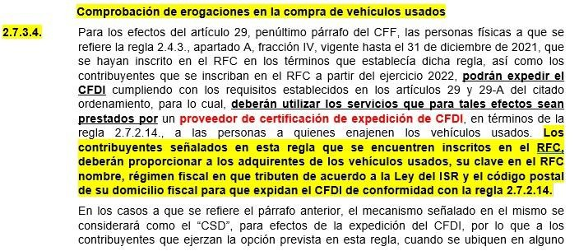
DIOT
PREGUNTAS FRECUENTES SOBRE DIOT
En los casos de autofacturación, ¿la aplicación también permite asentar el RFC del contribuyente en el apartado de proveedor?
PCECFDI. Proveedor de certificación de expedición de Comprobante Fiscal Digital por Internet.

Slide 25

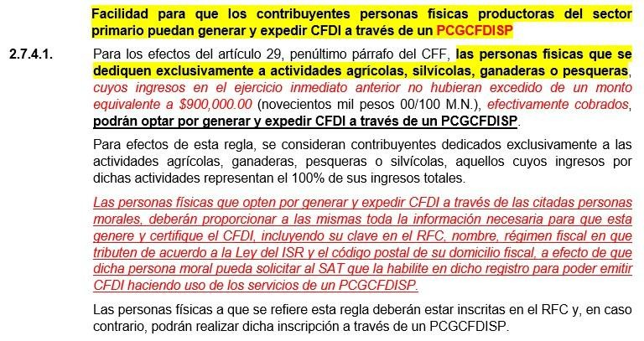
DIOT
PREGUNTAS FRECUENTES SOBRE DIOT
En los casos de autofacturación, ¿la aplicación también permite asentar el RFC del contribuyente en el apartado de proveedor?
PCGCFDISP. Proveedor de certificación y generación de Comprobante Fiscal Digital por Internet
para el Sector Primario.

Slide 26
DIOT
PREGUNTAS FRECUENTES SOBRE DIOT
Opinión de cumplimiento negativa por no presentar DIOT
R. 2.8.1.17. Releva de cumplir con las obligaciones de:
Ingresar mensualmente la contabilidad electrónica a través del portal del SAT;
Presentar DIOT, de acuerdo con el Art. 32, frac. VIII, LIVA
Las PF con actividad empresarial y profesional, arrendamiento y e ingresos por plataformas tecnológicas.
R. 3.13.16 Releva de cumplir con las obligaciones, igualmente de:
Ingresar mensualmente la contabilidad electrónica a través del portal del SAT;
Presentar DIOT, de acuerdo con el Art. 32, frac. VIII, LIVA
Los contribuyentes del ReSiCo, tanto PF como PM.

Slide 27
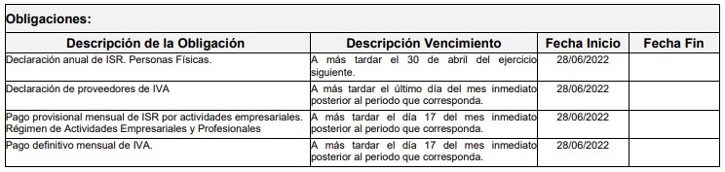
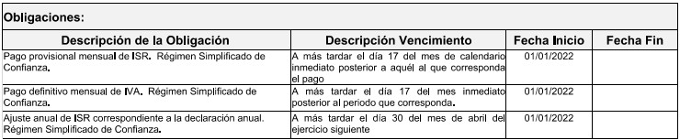
DIOT
PREGUNTAS FRECUENTES SOBRE DIOT
Opinión de cumplimiento negativa por no presentar DIOT
Al consultar la Constancia de Situación Fiscal (CSF), se puede observar
PF con actividad empresarial y/o profesional
PF en RESICO
NO APARECE ESTA OBLIGACIÓN
Gracias a las reglas 2.8.1.17 y 3.13.16 de la RMF vigente libera de esta obligación a los
contribuyentes, pero en el caso de RESICO, ya no aparece esta obligación.

Slide 28
DIOT
PREGUNTAS FRECUENTES SOBRE DIOT
Opinión de cumplimiento negativa por no presentar DIOT
R. 2.1.36.RMF 2024, señala:
Presentar caso de aclaración cuando arroje inconsistencias, la consulta de la opinión de
cumplimiento (negativa)
Presentar un caso de aclaración aplicando la ficha 2/CFF “Aclaración a la opinión del cumplimiento de obligaciones fiscales”, detallando las causas y fundamentos del porque se está relevado del envío de la declaración, debiendo solicitar la opinión de cumplimiento positiva, a través de Mi portal.
La autoridad debe resolver en un plazo máximo de 6 días.
Una vez que haya quedado solventada la inconsistencia, el contribuyente deberá solicitar
nuevamente la opinión de cumplimiento de obligaciones fiscales.

Slide 29
DIOT
CASOS ESPECÍFICOS EN DIOT Y SU TRATAMIENTO
1. Pago de honorarios en Junio 202X a una PF
Honorarios | 15,000.00
IVA Trasladado | 2,400.00
Subtotal | 17,400.00
Ret 10% ISR | 1,500.00
Ret 2/3 IVA | 1,600.00
Total | 14,300.00
El contribuyente acreditará en su declaración de Junio 202X solamente el IVA efectivamente pagado al profesionista que asciende a $800.00, mientras que el IVA retenido de $1,600.00 se acreditará hasta la declaración de Agosto-202X.

Slide 30
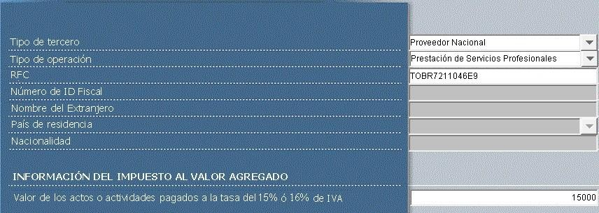
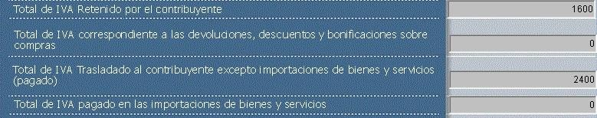
DIOT
CASOS ESPECÍFICOS EN DIOT Y SU TRATAMIENTO
1. Pago de honorarios en Junio 202X a una PF

Slide 31
DIOT
CASOS ESPECÍFICOS EN DIOT Y SU TRATAMIENTO
Pago de gastos generales sin cumplir requisitos fiscales
Se adquiere papelería en efectivo por $ 5,000.00 más IVA, (sin requisitos fiscales), por lo
que el IVA de $ 800.00 no será acreditable.
De acuerdo con la regla 4.5.1, penúltimo párrafo, se deberán anotar estas cantidades (aún y cuando:
  no reúnan requisitos para ser considerado como IVA Acreditable;
  por no ser estrictamente indispensable;
  por no reunir los requisitos de deducibilidad para efectos de ISR.

Slide 32
DIOT
CASOS ESPECÍFICOS EN DIOT Y SU TRATAMIENTO
3. Operación no identificada con actos gravados y exentos de IVA
La librería Péndulo Mexicano SA realiza actividades gravadas y exentas de IVA, por lo que al pagar una renta de 700,000.00 más IVA, requiere conocer el monto del IVA acreditable.
Se aplicará la proporción con base en los actos del mes o del ejercicio anterior (Arts. 5 y
5-B, LIVA).
Enajenación de bienes y prest servs gravados | 5,935,462.00
(/) Total de actividades (gravadas y exentas) | 7,900,949.00
(=) Proporción de IVA Acreditable | 0.7512
Valor del arrendamiento del local | 700,000.00
IVA del Arrendamiento | 112,000.00
(x) Proporción del IVA Acreditable | 0.7512
(=) IVA Acreditable | 84,138.21
IVA total del arrendamiento del local | 112,000.00
(-) IVA Acreditable del arrendmaiento | 84,138.21
(=) IVA NO Acreditable del arrendamiento | 27,861.7G

Slide 33
DIOT
CASOS ESPECÍFICOS EN DIOT Y SU TRATAMIENTO
3. Gastos parcialmente deducibles
La empresa La Mexicana SA de CV, adquiere un automóvil con valor de 264,804.00 más IVA. Aplicando la limitación de 175,000, señalada en el Art. 36, frac. II, LIVA y Art. 5, frac. I, LIVA.
Monto original de la inversión deducible | 175,000.00
(/) Monto original de la inversión total | 264,804.00
(/) Proporción del MOI deducible | 0.6609
Monto original de la inversión total | 264,804.00
IVA del MOI total | 42,368.64
(X) Proporción del MOI deducible | 0.6609
(=) IVA Acreditable | 28,000.00
IVA Trasladado y pagado por la inversión | 42,368.64
(-) IVA Acreditable | 28,000.00
(=) IVA No Acreditable | 14,368.64

Slide 34
DIOT
CASOS ESPECÍFICOS EN DIOT Y SU TRATAMIENTO
4. Importación de bienes tangibles
La Internacional SA importó diversos bienes, por los que se determinó la base gravable
para el pago del IVA en la aduana de acuerdo con el Art. 27, LIVA.
Determinación de los incrementables
Fletes | 35,648.00
(+) Otros incrementables | 11,654.00
(=) Total de incrementables | 47,302.00
IVA pagado en aduana
Valor comercial | 1,654,894.00
(+) Incrementables | 47,302.00
(+) Impuesto General de Importación (IGI) | 44,682.14
(+) Derecho de Tramite Aduanero (DTA) | 13,487.49
(=) Base gravable para IVA por importación | 1,760,365.63
(x) Tasa | 16%
(=) IVA pagado en aduana | 281,658.50

Slide 35
DIOT
CASOS ESPECÍFICOS EN DIOT Y SU TRATAMIENTO
5. Importación de servicios
Cuando se efectúa un pago a un proveedor extranjero por la prestación de servicios, se considera una importación de servicios que no requiere de pedimento, por lo que se determina un concepto denominado “IVA Virtual”.
Esto significa que, quien recibe el servicio causa el impuesto por la importación, pero puede acreditarlo en la misma declaración por lo que el efecto neto es cero. Arts 48 y 40, LIVA y 36, LA.
Para los efectos de la deducibilidad (ISR) de la operación deberá considerarse el efecto de la regla 2.7.1.14. “Comprobantes fiscales emitidos por residentes en el extranjero sin establecimiento permanente en México”

Slide 36
DIOT
CASOS ESPECÍFICOS EN DIOT Y SU TRATAMIENTO
Importación de servicios
Datos que deberán llevar los comprobantes de residentes en el extranjero.
  Nombre, denominación o razón social; domicilio y, en su caso, número de identificación fiscal,
o su
equivalente, de quien lo expide.
  Lugar y fecha de expedición.
  Clave en el RFC de la persona a favor de quien se expida o, en su defecto, nombre, denominación o razón social de dicha persona.
  Descripción del servicio, valor unitario en número, total consignado en letra
Adicionalmente:
    Montos mayores a 2,000.00 pagarse con los medios permitidos (bancarios)
    Tener algún contrato o convenio de la operación celebrada

Slide 37
DIOT
CASOS ESPECÍFICOS EN DIOT Y SU TRATAMIENTO
5. Importación de servicios IVA VIRTUAL
El artículo 24, fracción V de la LIVA precisa que se considera importación de servicios, el aprovechamiento en territorio nacional de los servicios a que se refiere el artículo 14 de la citada ley, cuando se presten por no residentes en el país.
A su vez, el artículo 50 del RLIVA, establece que para los efectos de lo dispuesto en el artículo 24 de la ley, los contribuyentes que importan bienes intangibles o servicios por los que deban pagar el impuesto, podrán efectuar el acreditamiento en la misma declaración de pago mensual al que correspondan dichas importaciones.

Slide 38
DIOT
CASOS ESPECÍFICOS EN DIOT Y SU TRATAMIENTO
5. Importación de servicios IVA VIRTUAL
IVA Causado
Base gravable | 98,420.00
(x) Tasa IVA | 16%
(=) IVA Causado | 15,747.20
IVA A pagar
IVA causado por la importación del servicio | 15,747.20
(-) IVA acreditable por la importación del servicio | 15,747.20
(=) IVA por pagar | -

Slide 39
DIOT
CASOS ESPECÍFICOS EN DIOT Y SU TRATAMIENTO
5. Importación de servicios IVA VIRTUAL
Llenado del la declaración definitiva
Se deberá anotar el valor de los actos o actividades por la importación de los servicios, con el
fin de determinar el IVA acreditable de conformidad con el artículo 50 del RLIVA.
Se refleja el IVA trasladado y el IVA acreditable, el impuesto trasladado lo da en
automático el
sistema, mientras que el impuesto acreditable hay que anotarlo manualmente.
Por un lado se considera el impuesto a cargo por la importación del servicio, pero también se toma como acreditable por el mismo concepto; es decir, no hay impuesto a cargo por esta operación en la declaración que se presente.

Slide 40

Llenado de la Carga Batch para la DIOT 2025

Slide 41
I. Obligación de presentar la DIOT.

Slide 42

I. Obligación de presentar la DIOT.
Generalidades de la DIOT
La Declaración Informativa de Operaciones con Terceros (DIOT) es una obligación fiscal que los contribuyentes sujetos al Impuesto al Valor Agregado deben presentar ante el Servicio de Administración Tributaria (SAT).
Por medio de esta declaración, el SAT puede monitorear las transacciones comerciales y el cumplimiento en el pago del Impuesto al Valor Agregado (IVA) en las actividades entre proveedores, clientes y acreedores.

Slide 43
Obligación de presentar la DIOT.
I.
Fundamento legal
Ley del IVA:
Artículo 32, Fracciones:
V, obligación de emitir comprobantes.
VIII, envío de la información mensual.
“Proporcionar mensualmente a las autoridades fiscales, a través de los medios y formatos electrónicos que señale el Servicio de Administración Tributaria, la información correspondiente sobre
el pago, retención, y
del impuesto al
acreditamiento
traslado
valor agregado en las operaciones con sus proveedores,
desglosando el valor de los actos o actividades
por a la cual
tasa
trasladó o le fue trasladado el impuesto al valor agregado,
incluyendo actividades por las que el contribuyente no está
obligado al pago
…”

Slide 44
I. Obligación de presentar la DIOT.
Fechas de presentación
Ley del IVA:
Artículo 32,
VIII, envío de la información mensual.
“dicha información se presentará, a más tardar el
día 17 del mes inmediato posterior
al que
corresponda dicha información.”

Slide 45
I. Obligación de presentar la DIOT.
Facilidades en el envío
Resolución Miscelánea Fiscal para 2025:
Reglas:
4.5.1. Límite para la presentación:
  Personas físicas y morales, durante el mes
siguiente al que corresponde la información.
4.5.2. Opción de no relacionar individualmente a proveedores hasta un porcentaje de los pagos del mes.
  No rebasen el 10% del total de los pagos.
  Que el monto de las operaciones no rebase
de $50,000.00 por proveedor.

Slide 46
I. Obligación de presentar la DIOT.
Facilidades en el envío
Resolución Miscelánea Fiscal para 2025:
Reglas:
3.13.17. Facilidad de no presentación:
  Personas físicas y morales RESICO.
2.8.1.17. Facilidades para contribuyentes Personas físicas (no presentación de DIOT):
  Personas físicas Actividad empresarial, profesional o arrendamiento cuyos ingresos no rebasen los 4 mdp.

Slide 47
II. Nuevo aplicativo para la presentación de
la DIOT.

Slide 48
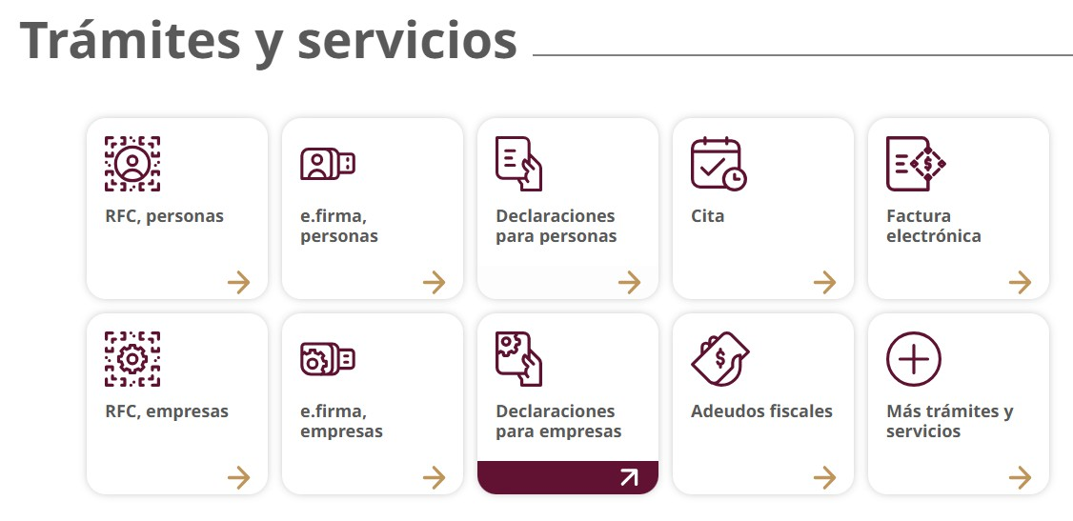
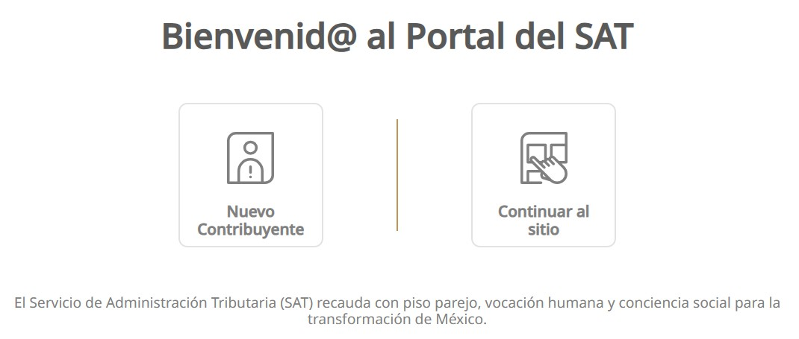
II. Nuevo aplicativo para la presentación de la DIOT.
Acceso a la plataforma
1. Acceso a www.sat.gob.mx 2. Acceso a declaraciones

Slide 49
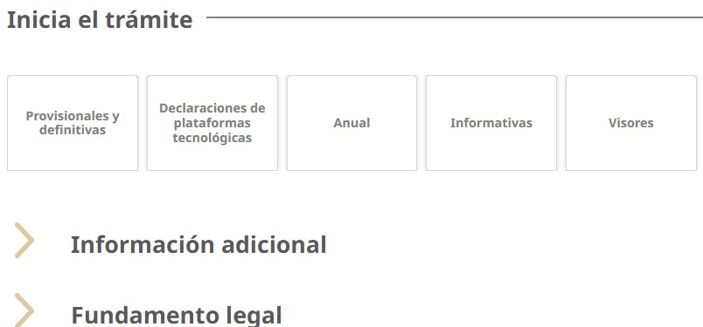
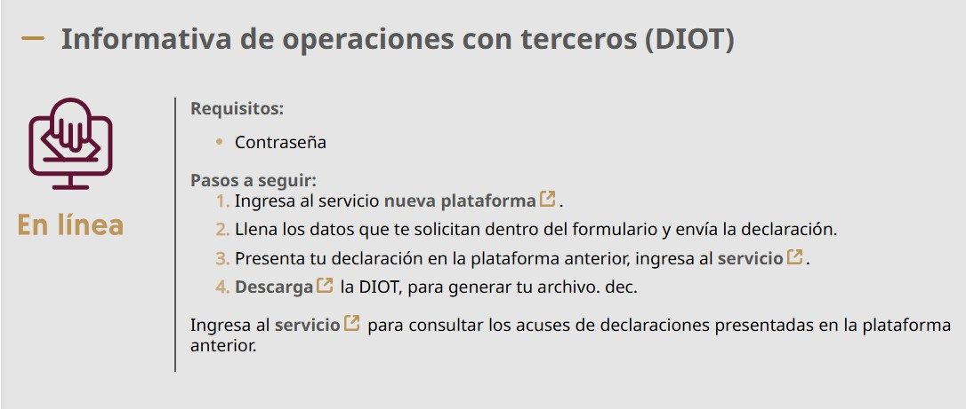
II. Nuevo aplicativo para la presentación de la DIOT.
Acceso a la plataforma
3. Ingresar a INFORMATIVAS 4. Selección de la declaración

Slide 50
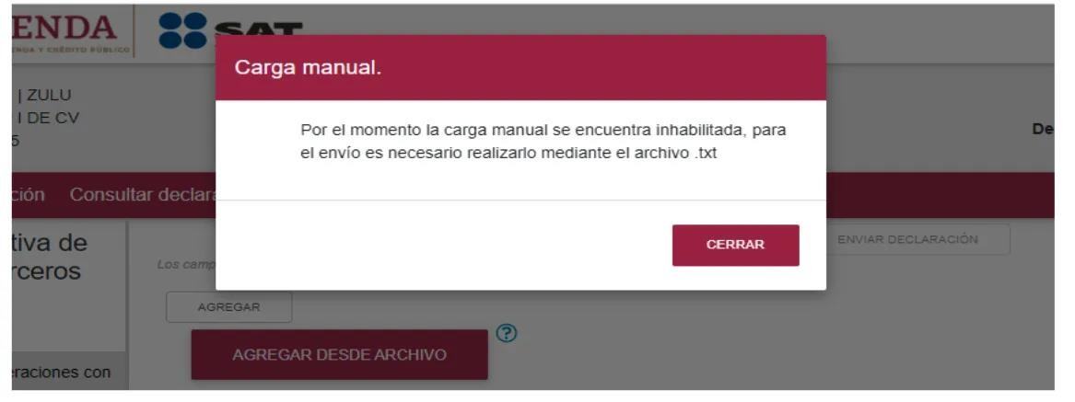
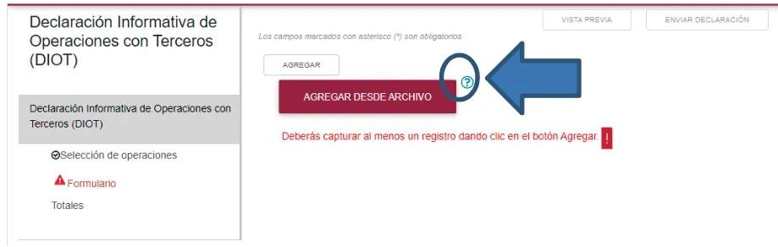
II. Nuevo aplicativo para la presentación de la DIOT.
Características del aplicativo

Slide 51
III. Llenado de la declaración.

Slide 52
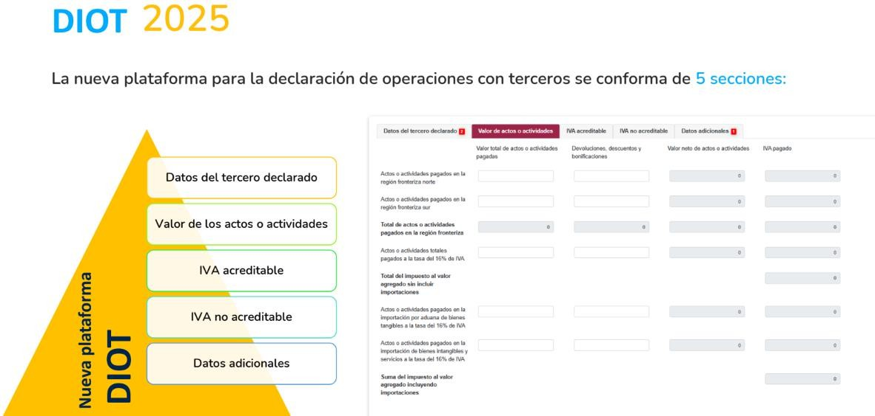
III.
Llenado de la declaración.
Datos a llenar

Slide 53
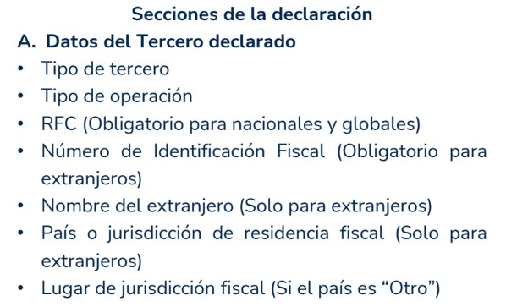
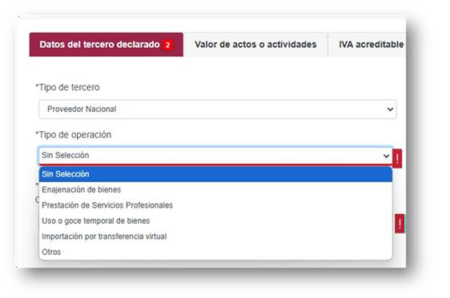
III.
Llenado de la declaración.
Datos a llenar

Slide 54
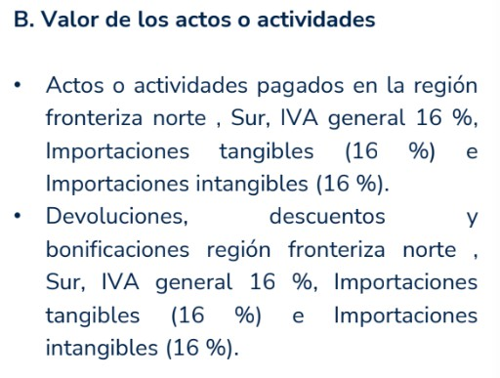
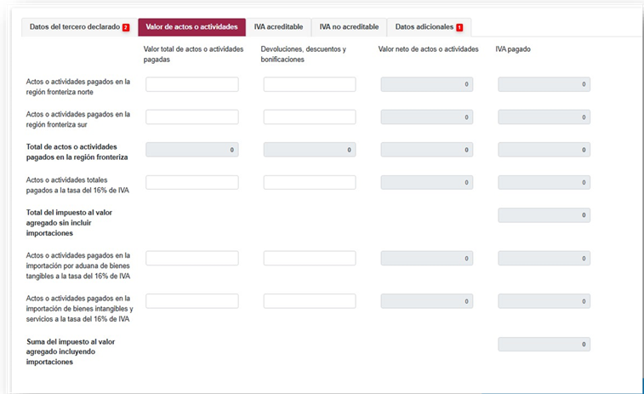
III.
Llenado de la declaración.
Datos a llenar

Slide 55
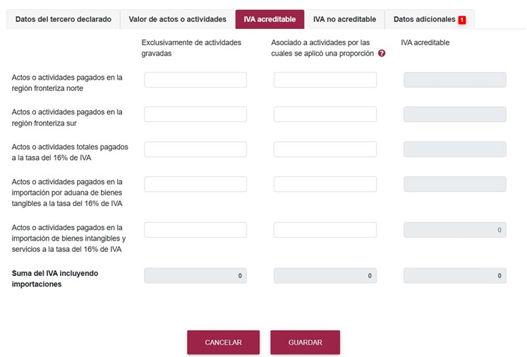
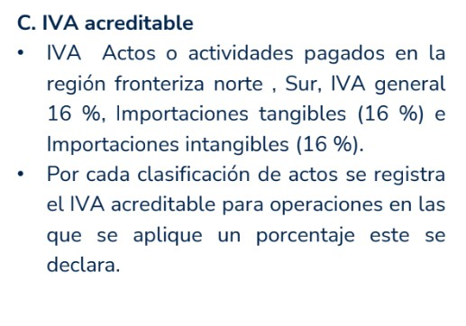
III.
Llenado de la declaración.
Datos a llenar

Slide 56
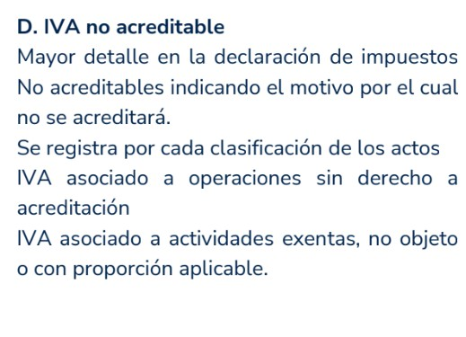
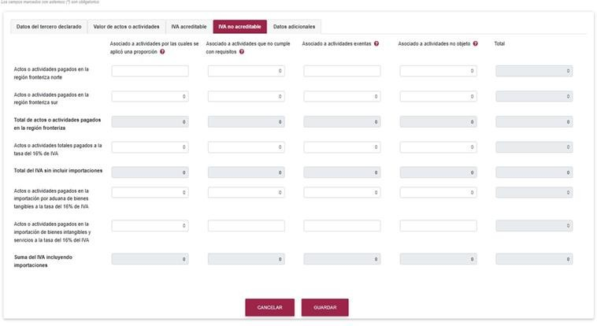
III.
Llenado de la declaración.
Datos a llenar

Slide 57
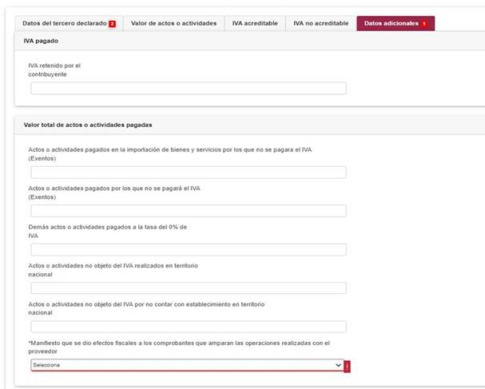
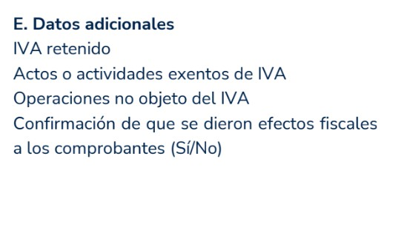
III.
Llenado de la declaración.
Datos a llenar

Slide 58
IV. Caso práctico para la captura de información.

Slide 59
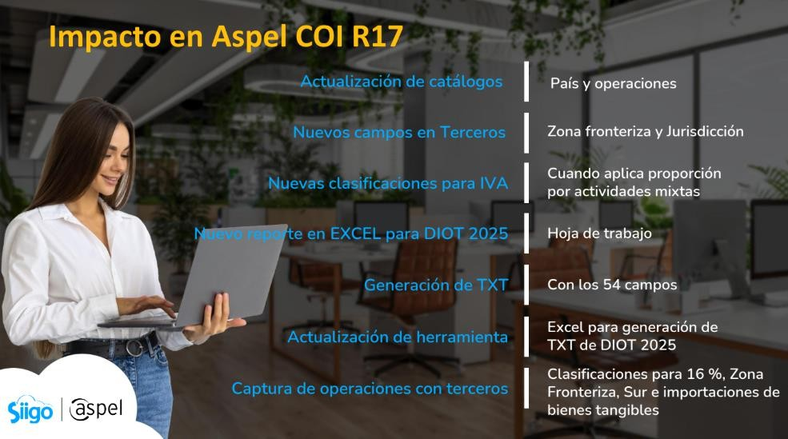
IV. Caso práctico para la captura de información.
Actualización del sistema Aspel-COI v10.00.17

Slide 60

IV. Caso práctico para la captura de información.
Actualización del sistema Aspel-COI v10.00.17

Slide 61
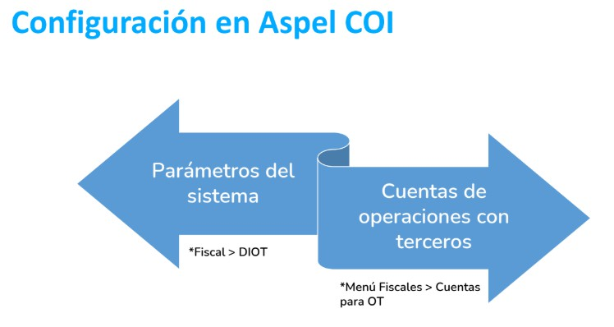
IV. Caso práctico para la captura de información.
Actualización del sistema Aspel-COI v10.00.17

Slide 62
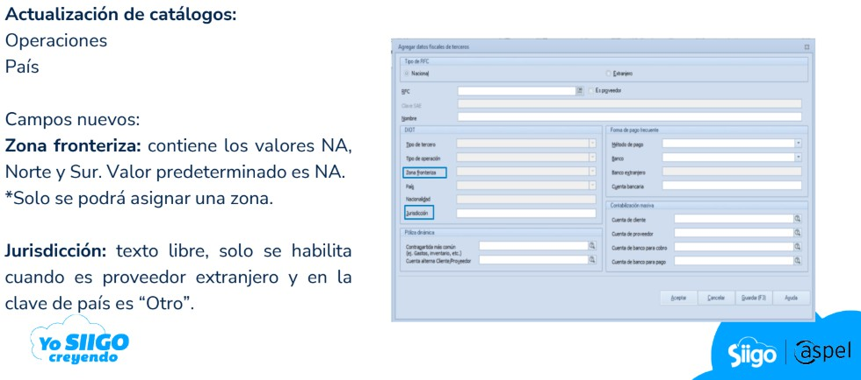
IV. Caso práctico para la captura de información.
Actualización del sistema Aspel-COI v10.00.17

Slide 63
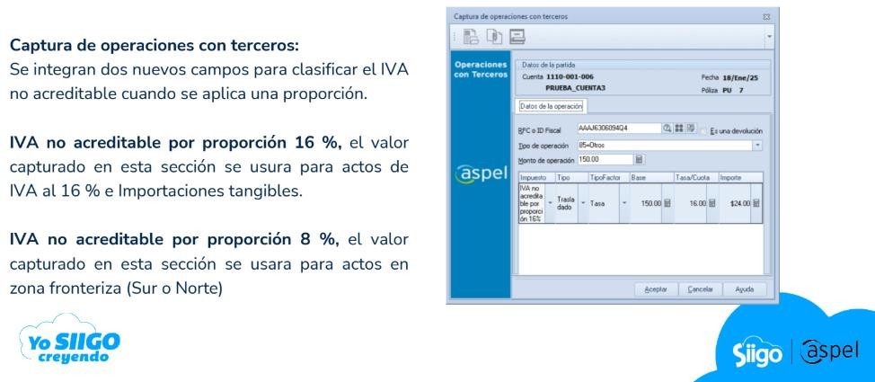
IV. Caso práctico para la captura de información.
Actualización del sistema Aspel-COI v10.00.17

Slide 64
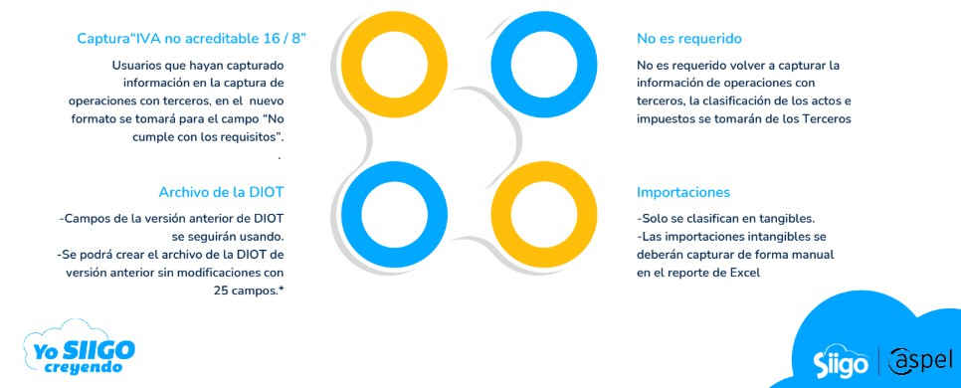
IV. Caso práctico para la captura de información.
Actualización del sistema Aspel-COI v10.00.17

Slide 65
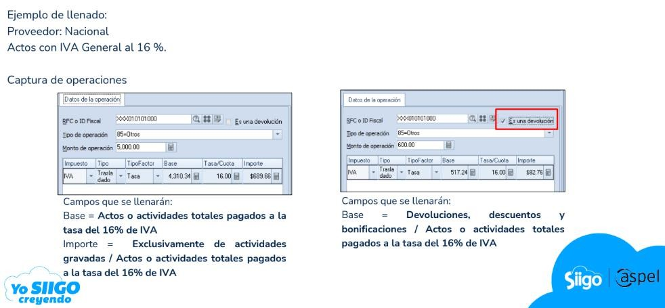
IV. Caso práctico para la captura de información.
Actualización del sistema Aspel-COI v10.00.17

Slide 66
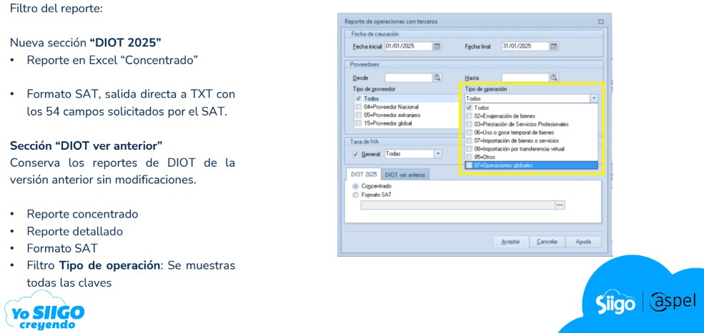
IV. Caso práctico para la captura de información.
Actualización del sistema Aspel-COI v10.00.17

Slide 67
DECLARACIÓN PRELLENADA DE IVA PARA PM

Slide 68

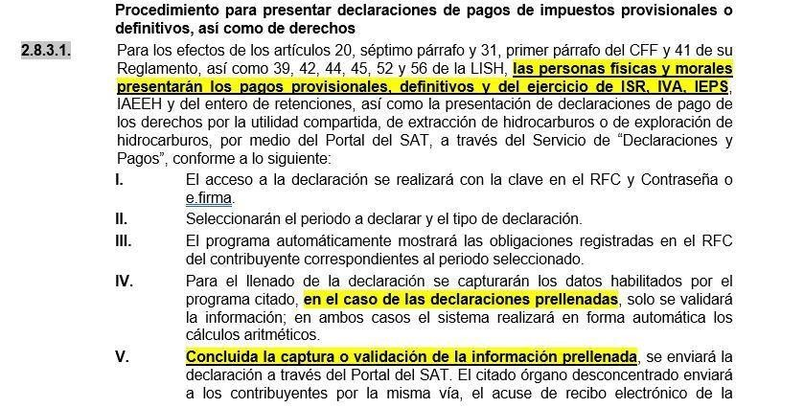
DIOT
DECLARACIONES PROVISIONALES Y DEFINITIVAS
R. 2.8.3.1. PROCEDIMIENTO APLICABLE PARA PRESENTAR DEC PROVS. Y DEF.

Slide 69

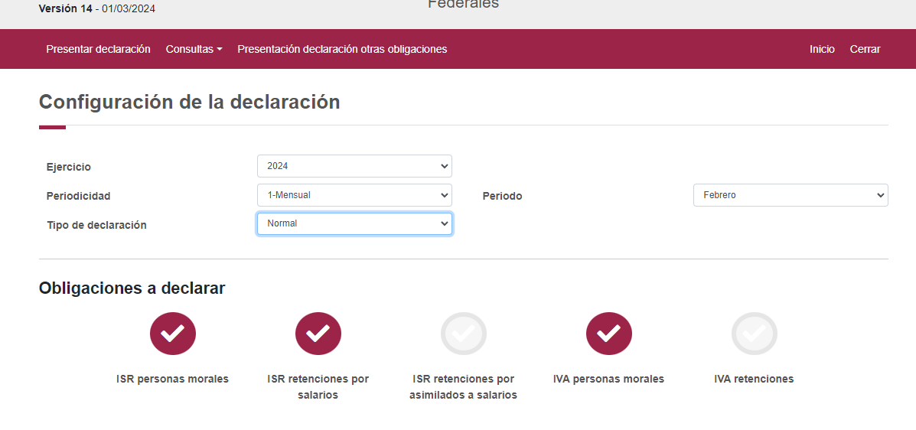
DIOT
FORMATO DE LA DECLARACIÓN
TODO EN UNA SOLA PLATAFORMA
SE TRASLADA LA EXPERIENCIA DE RESICO EN MATERIA DE IVA A LA PM

Slide 70
DIOT
GUÍA DE CAMBIO EN EL FORMATO DE DyP DE IVA
Prellenado automático de información de ingresos y gastos contenida en Comprobantes Fiscales Digitales por Internet (CFDI) con clave PUE (pagos en una sola exhibición) y de los PPD (pagos en parcialidades o diferidos) se consideran los comprobantes de tipo pago (recibos electrónicos de pago) con base en una fecha de corte compartida por la Autoridad correspondiente al mes anterior.
Sección IVA a cargo del prellenado de información de actos gravados y exentos a partir de CFDIs
Detalle para ingresos y gastos con lo manifestado en CFDI´s, la cual presenta
información sobre:
  Cancelaciones.
  Descuentos.
  Bases de impuestos y tasas de IVA.
  No objeto.
nueva

Slide 71
DIOT
GUÍA DE CAMBIO EN EL FORMATO DE DyP DE IVA
Posibilidad de edición de los importes prellenados a partir de lo manifestado en CFDIs para ingresos y gastos.
El nuevo aplicativo requiere credencial eFirma (anteriormente llamada “FIEL”).

Slide 72

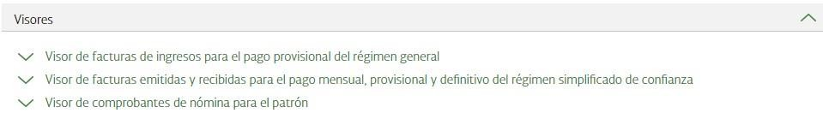
DIOT
VISOR DE CFDI EMITIDOS Y RECIBIDOS
CONSULTA DE VISORES DE CFDI (EMITIDOS/RECIBIDOS/NOMINA)
Link de consulta:
https://www.sat.gob.mx/empresas/declaraciones

Slide 73

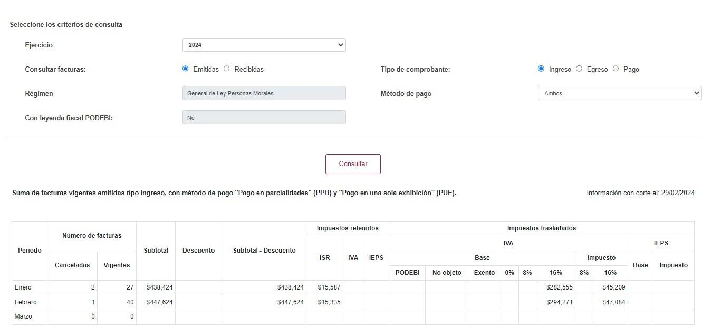
DIOT
VISOR DE CFDI EMITIDOS Y RECIBIDOS
EMITIDAS

Slide 74

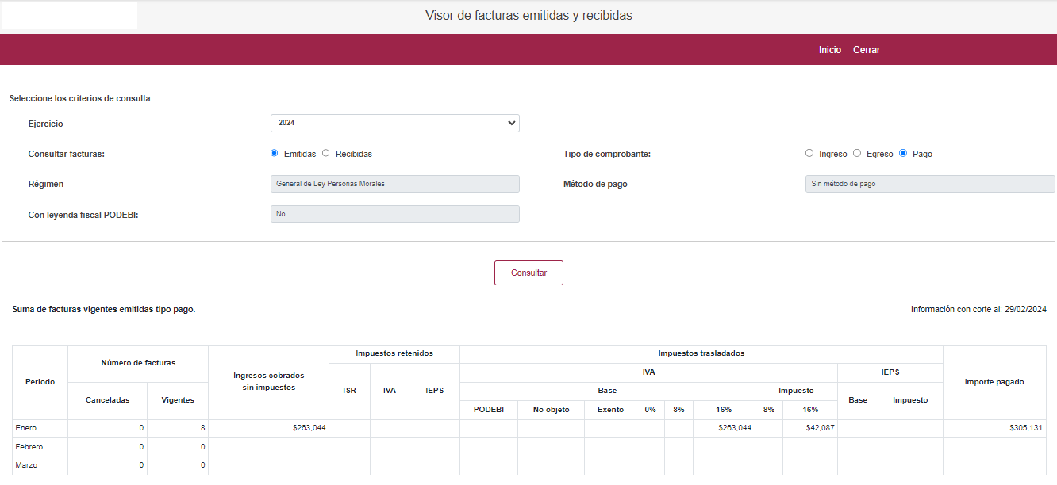
DIOT
VISOR DE CFDI EMITIDOS Y RECIBIDOS
EMITIDAS

Slide 75

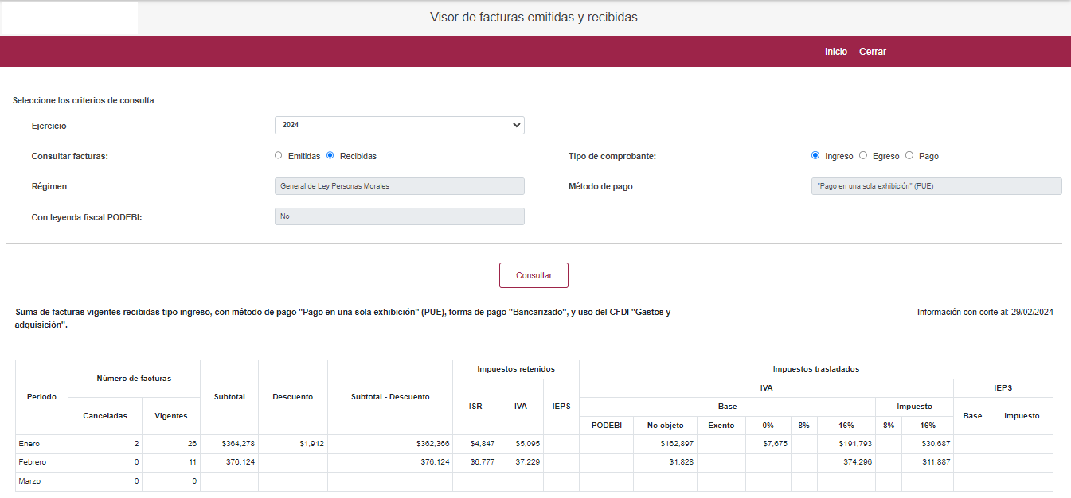
DIOT
VISOR DE CFDI EMITIDOS Y RECIBIDOS
RECIBIDAS

Slide 76

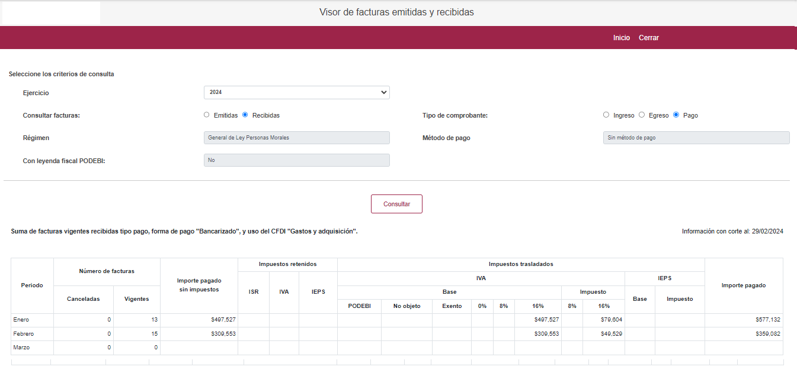
DIOT
VISOR DE CFDI EMITIDOS Y RECIBIDOS
RECIBIDAS

Slide 77

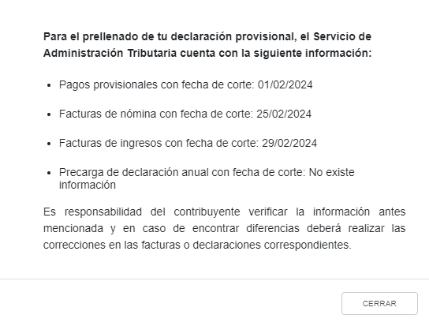
DIOT
FORMATO DE LA DECLARACIÓN
IMPORTANTE: Verifica la fecha del prellenado (fecha de corte)

Slide 78
DIOT
ESTRUCTURA DEL FORMATO DE LA DECLARACIÓN
SE CONFORMA DE 4 MODULOS
IVA A CARGO
IVA ACREDITABLE
DETERMINACIÓN
  PAGO
DIFERENCIAS DIOT 2025
59

Slide 79

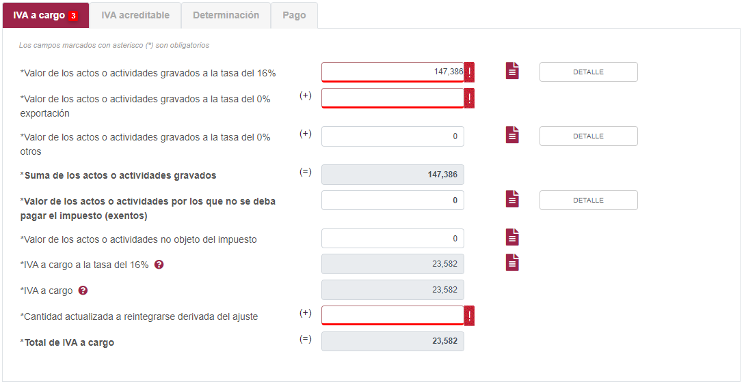
DIOT
ESTRUCTURA DEL FORMATO DE LA DECLARACIÓN
IVA A CARGO
DIFERENCIAS DIOT 2025
60

Slide 80

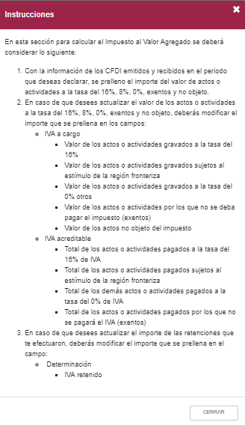

DIOT
ESTRUCTURA DEL FORMATO DE LA DECLARACIÓN
IVA A CARGO
61

Slide 81

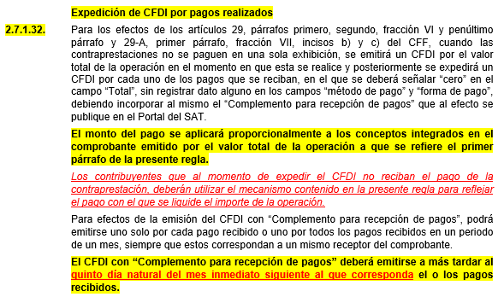
DIOT
CFDI POR PAGO PARCIAL O DIFERIDO

Slide 82

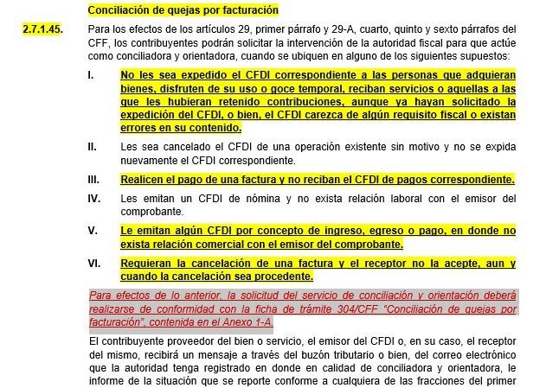
DIOT
CONCILIACIÓN DE QUEJAS POR FACTURACIÓN

Slide 83

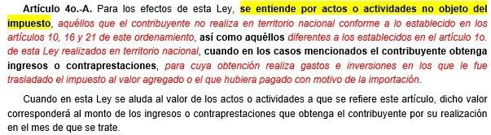
DIOT
OBJETO DEL IMPUESTO
Derivado de la inclusión del Art. 4-A de la LIVA, se le da inclusión a este nuevo atributo.

Slide 84
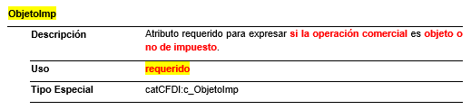

DIOT
OBJETO DEL IMPUESTO
Atributo que permitirá identificar si una operación comercial puede ser objeto o no del IVA.

Slide 85




DIOT
OPERACIONES A CUENTA DE TERCEROS
Sección “A cuenta Terceros” y regla 2.7.1.3.

Slide 86


DIOT
CFDI POR PAGO PARCIAL O DIFERIDO

Slide 87



DIOT
CFDI CON METODO DE PAGO PUE NO PAGADO EN EL MES DE EMISIÓN

Slide 88


DIOT
CFDI POR ANTICIPOS

Slide 89


DIOT
CANCELACIÓN DE CFDI´S

Slide 90




DIOT
ESTRUCTURA DEL FORMATO DE LA DECLARACIÓN
IVA A CARGO

Slide 91




DIOT
ESTRUCTURA DEL FORMATO DE LA DECLARACIÓN
IVA A CARGO

Slide 92


DIOT
ESTRUCTURA DEL FORMATO DE LA DECLARACIÓN
IVA A CARGO

Slide 93


DIOT
ESTRUCTURA DEL FORMATO DE LA DECLARACIÓN
IVA ACREDITABLE

Slide 94


DIOT
ESTRUCTURA DEL FORMATO DE LA DECLARACIÓN
IVA ACREDITABLE

Slide 95


DIOT
ESTRUCTURA DEL FORMATO DE LA DECLARACIÓN
IVA ACREDITABLE

Slide 96




DIOT
ESTRUCTURA DEL FORMATO DE LA DECLARACIÓN
IVA ACREDITABLE

Slide 97
DIOT
IMPLICACIONES FISCALES AL CAMBIO DE PLATAFORMA EN IVA
Mantener un control detallado de los CFDIs y recibos electrónicos de pago de forma mensual, incluyendo la validación y actualización de sus estatus (vigente/cancelado).
Monitorear las operaciones por las cuales tenga que ser emitido y/o recibido un recibo electrónico de pago.
En el caso de los recibos electrónicos de pago deberán solicitarlas al proveedor correspondiente para que estos se reconozcan dentro del aplicativo.
Emitir los complementos de pago a los clientes según las disposiciones vigentes, el 5 del mes siguiente en que se generó la obligación.

Slide 98
DIOT
IMPLICACIONES FISCALES AL CAMBIO DE PLATAFORMA EN IVA
Contar con una conciliación detallada del flujo de efectivo (depósitos y retiros) versus la contabilidad versus CFDIs (emitidos y recibidos, incluido recibos electrónicos de pago que amparen el cálculo del IVA).
Anticipar y corregir posibles riesgos de emisión y recepción de CFDIs, previo a la presentación del cálculo del IVA en el nuevo aplicativo.
Ejemplo:
  Recibos electrónicos de pago extemporáneos.
  Recibos electrónicos de pago asociados incorrectamente a un CFDI con clave PUE, cancelados u otro recibo electrónico de pago.
  Recibos electrónicos con sobrepago (en donde la suma de los “n” recibos electrónicos de pago supera el monto del CFDI origen de tipo Ingreso).
  Proveedores listados en términos de los artículos 69 y 69 B del CFF.
  Inconsistencias en CFDIs con clave PUE que debían ser PPD y viceversa.

Slide 99
DIOT
IMPLICACIONES FISCALES AL CAMBIO DE PLATAFORMA EN IVA
Control y gestión refacturaciones y/o cancelaciones de CFDIs emitidos y recibidos que sustenten las operaciones.
Vigilar las fechas de corte identificadas por la Autoridad con las cuales obtiene la información de los CFDIs. Se observa que la Autoridad considera un día anterior de actualización, con lo cual se vuelve oportuno contar con descargas diarias de los CFDIs.
La información de la declaración permite ser editada por los contribuyentes; sin embargo, cabe la posibilidad de que la aplicación cambie en los próximos días lo cual podría ocasionar problemas para la presentación de las declaraciones mensuales de IVA.

Slide 100
DIOT
IMPLICACIONES FISCALES AL CAMBIO DE PLATAFORMA EN IVA
Se vuelve relevante contar con procesos soportados en equipos y tecnología que le permitan las siguientes actividades:
  Descargar información de CFDIs directamente del portal de la Autoridad de forma diaria.
  Para clientes con alta volumetría de información de depósitos, retiros, registros contables, CFDIs contar con tecnología para tener un ágil procesamiento de los datos para la toma de decisión previo al cálculo.
  Atender ágilmente cambios en CFDIs (como refacturaciones y cancelaciones) así como gestión con los proveedores y alertas para la modificación oportuna de los CFDIs.
  Identificar alertas de riesgos de emisión y recepción.
  Integrar en sus procesos de cálculo y revisión el análisis de CFDIs.
  Conciliación de la información del flujo de efectivo con el resto de las fuentes
de información incluida la contabilidad, CFDIs y (si aplica) Data Stage.

Slide 101
ACREDITAMIENTO DE IVA
DIFERENCIAS DIOT 2025
82

Slide 102






















































DIOT
ACREDITAMIENTO DEL IVA
ART. 6, LIVA (ARRASTRE DEL SALDO A FAVOR DE IVA)

Slide 103










































DIOT
ACREDITAMIENTO DEL IVA
ART. 7, LIVA (DEVOLUCIONES, DESCUENTOS, BONIFICACIONES)
•
•
•
•
•

Slide 104


























DIOT
ACREDITAMIENTO DEL IVA
ART. 7, LIVA (DEVOLUCIONES, DESCUENTOS, BONIFICACIONES)

Slide 105






















DIOT
ACREDITAMIENTO DEL IVA
ART. 7, LIVA (DEVOLUCIONES, DESCUENTOS, BONIFICACIONES)

Slide 106





























DIOT
ACREDITAMIENTO DEL IVA
ART. 7, PRIMER PFO, LIVA
DEVOLUCIONES, DESCUENTOS, BONIFICACIONES)
ART. 24, RLIVA
•
•

Slide 107


















































DIOT
ACREDITAMIENTO DEL IVA
ART. 7, LIVA (DEVOLUCIONES SOBRE COMPRAS)
ART. 24, RLIVA
•
•

Slide 108
























DIOT
ACREDITAMIENTO DEL IVA
ART. 7, LIVA (DEVOLUCIONES SOBRE COMPRAS)
ART. 24, RLIVA

Slide 109



















DIOT
ACREDITAMIENTO DEL IVA
ART. 7, LIVA (DEVOLUCIONES SOBRE COMPRAS)
ART. 24, RLIVA

Slide 110











DIOT
ACREDITAMIENTO DEL IVA
ART. 7, LIVA (DEVOLUCIONES SOBRE COMPRAS)
ART. 24, RLIVA

Slide 111

















DIOT
ACREDITAMIENTO DEL IVA
ART. 7, LIVA (DEVOLUCIONES SOBRE COMPRAS)
ART. 24, RLIVA

Slide 112
















DIOT
ACREDITAMIENTO DEL IVA
ART. 7, LIVA (DEVOLUCIONES SOBRE COMPRAS)
ART. 24, RLIVA

Slide 113
























































DIOT
ACREDITAMIENTO DEL IVA
ART. 7, LIVA (DEVOLUCIONES SOBRE COMPRAS)
ART. 24, RLIVA
•
•

Slide 114
































DIOT
ACREDITAMIENTO DEL IVA
ART. 27, RLIVA ENAJENACIÓN DE AUTOS Y CAMIONES ADQUIRIDOS A PF
✓

Slide 115





DIOT
ACREDITAMIENTO DEL IVA
ART. 27, RLIVA ENAJENACIÓN DE AUTOS Y CAMIONES ADQUIRIDOS A PF

Slide 116







DIOT
ACREDITAMIENTO DEL IVA
ART. 27, RLIVA ENAJENACIÓN DE AUTOS Y CAMIONES ADQUIRIDOS A PF

Slide 117












DIOT
ACREDITAMIENTO DEL IVA
ART. 27, RLIVA ENAJENACIÓN DE AUTOS Y CAMIONES ADQUIRIDOS A PF

Slide 118






DIOT
ACREDITAMIENTO DEL IVA
ART. 27, RLIVA ENAJENACIÓN DE AUTOS Y CAMIONES ADQUIRIDOS A PF

